Slide 1


Πανεπιστήμιο Πατρών
Τμήμα Βιολογίας
ΠΜΣ Εφαρμοσμένη Οικολογία
& Διαχείριση Περιβάλλοντος
ΠΕΡΙΒΑΛΛΟΝΤΙΚΟΣ ΣΧΕΔΙΑΣΜΟΣ ΚΑΙ ΔΙΑΧΕΙΡΙΣΗ ΦΥΣΙΚΩΝ ΠΕΡΙΟΧΩΝ
Παρακολούθηση της βιοποικιλότητας στην Ευρώπη:
Ελλείψεις και Κενά
Κατσούλη Μαρία
https://blog.sintef.com/ocean/biodiversity-the-sea-and-are-we-who-we-need-to-be/

Slide 2
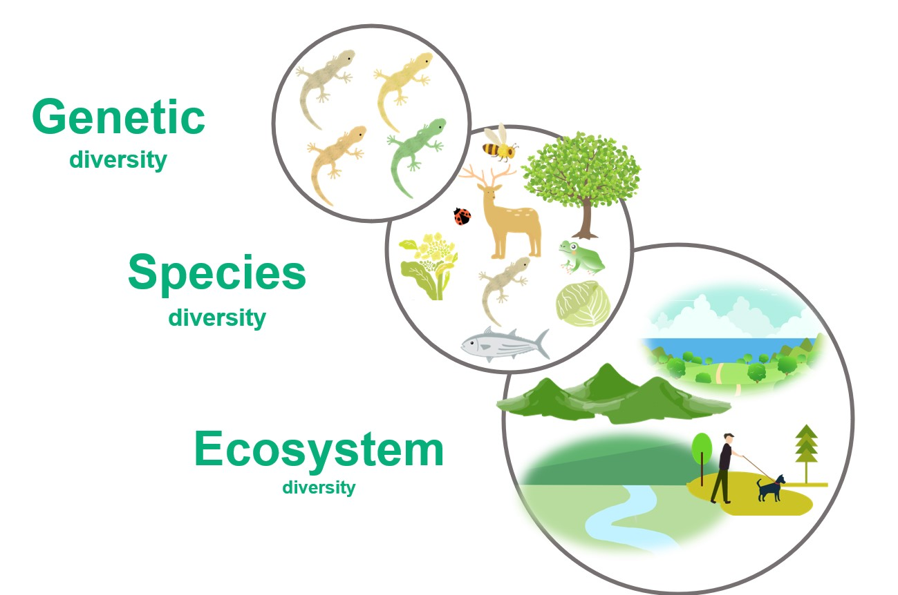


Βιοπαρακολούθηση: σημασία
Γενετική ποικιλότητα
τάσεις μεταβολής
απειλές και πιέσεις
αξιολόγηση υφιστάμενων
διαχειριστικών μέτρων
Ποικιλότητα ειδών
Ποικιλότητα οικοτόπων
Ευρώπη: αυξημένα επίπεδα απώλειας βιοποικιλότητας
Τροποποιημένη από https://cocreationproject.jp/en/activity/biodiversity-en/

Slide 3
Η παρακολούθηση της Βιοποικιλότητας στην Ευρώπη
Biodiversity Strategy for 2030
Kunming-Montreal Global Biodiversity Framework
Ευρώπη: αυξημένα επίπεδα απώλειας βιοποικιλότητας

Slide 4
Η παρακολούθηση της Βιοποικιλότητας στην Ευρώπη
Εθνικές/ Περιφερειακές πρωτοβουλίες
(συλλογή δεδομένων)
Διακρατικές πρωτοβουλίες
(εναρμόνιση - σύνθεση - σύγκριση δεδομένων)
Φορείς διαχείρισης προστατευόμενων περιοχών
Ερευνητικά Ινστιτούτα
Πανεπιστήμια
Citizen science
Δίκτυο Natura 2000
EuropaBON – EUBON
GBIF Europe
Copernicus

Slide 5
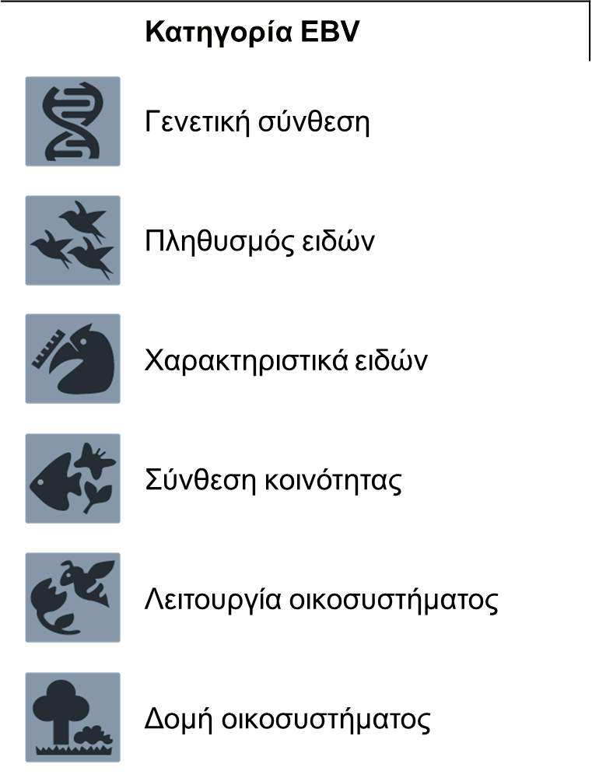
Βασικές Μεταβλητές Βιοποικιλότητας – EBVs
Kοινό εννοιολογικό και μεθοδολογικό πλαίσιο…
…εναρμόνιση δεδομένων
Notes:
Σύνολο μετρήσιμων μεταβλητών που καθιστούν τα πρωτογενή δεδομένα βιοπαρακολούθησης συγκρίσιμα στον χώρο και στον χρόνο….

Slide 6

Βασικές Μεταβλητές Βιοποικιλότητας – EBVS
Κενά ενοποίησης δεδομένων (integration gaps)
Κατακερματισμός δεδομένων
Απουσία διακρατικής εναρμόνισης EBVs
Ανομοιογενής συμμετοχή κρατών
Notes:
1. Δεν ενσωματώνονται σε κοινές ευρωπαϊκές βάσεις 2. 20% 3. περιοχές με σύνθετο γεωπολιτικό καθεστώς -> μη συνεκτικά ή συγκρίσιμα σύνολα δεδομένων

Slide 7

Μεθοδολογικά κενά (sampling protocol gaps)

Slide 8
Μεθοδολογικά κενά (sampling protocol gaps)
1
Έλλειψη τυποποιημένων πρωτοκόλλων δειγματοληψίας

Slide 9
Μεθοδολογικά κενά (sampling protocol gaps)
1
2
Έλλειψη τυποποιημένων πρωτοκόλλων δειγματοληψίας
Διαφορές σε τοπικά/ εθνικά ταξινομικά συστήματα

Slide 10
Μεθοδολογικά κενά (sampling protocol gaps)
1
2
Έλλειψη τυποποιημένων πρωτοκόλλων δειγματοληψίας
Διαφορές σε τοπικά/ εθνικά ταξινομικά συστήματα
3
Διαφοροποίηση κριτηρίων καταγραφής (Natura 2000)

Slide 11
Μεθοδολογικά κενά (sampling protocol gaps)
1
2
Έλλειψη τυποποιημένων πρωτοκόλλων δειγματοληψίας
Διαφορές σε τοπικά/ εθνικά ταξινομικά συστήματα
3
4
Διαφοροποίηση κριτηρίων καταγραφής (Natura 2000)
Έλλειψη πόρων και εξειδικευμένου ανθρώπινου δυναμικού
Notes:
4. Δεδομένα με διαφορετική ποιότητα και ακρίβεια, ασύμβατα σύνολα δεδομένων

Slide 12

Μεροληπτική βιοπαρακολούθηση (biased monitoring)

Slide 13
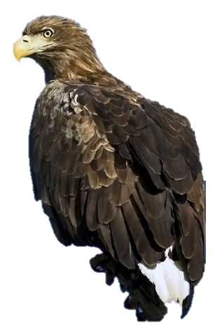
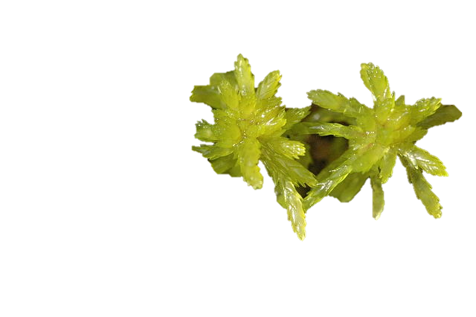
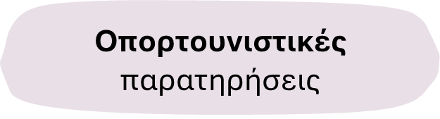
Μεροληπτική βιοπαρακολούθηση (biased monitoring)
Υποεκπροσώπηση μη δημοφιλών ομάδων
Ταξινομική μεροληψία
https://commons.wikimedia.org/w/index.php?curid=4735677
https://commons.wikimedia.org/w/index.php?curid=1718182
Notes:
2. Μικροοργανισμοί του εδάφους, μύκητες και μικρόβια 3. εύκολη αναγνώριση και υψηλή προσβασιμότητα

Slide 14
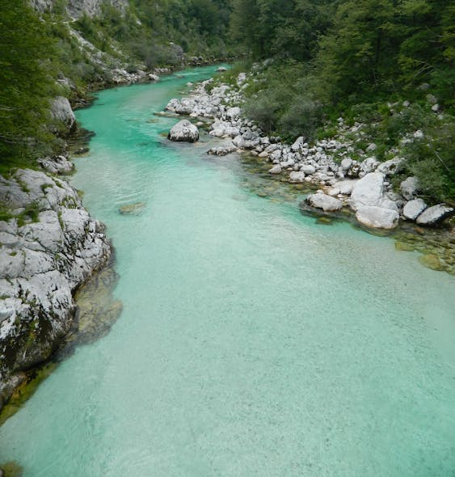
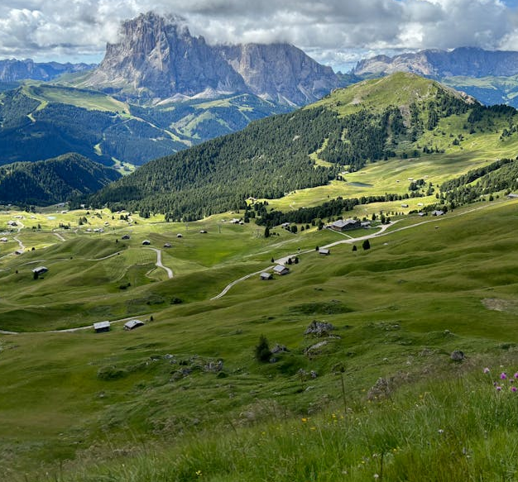
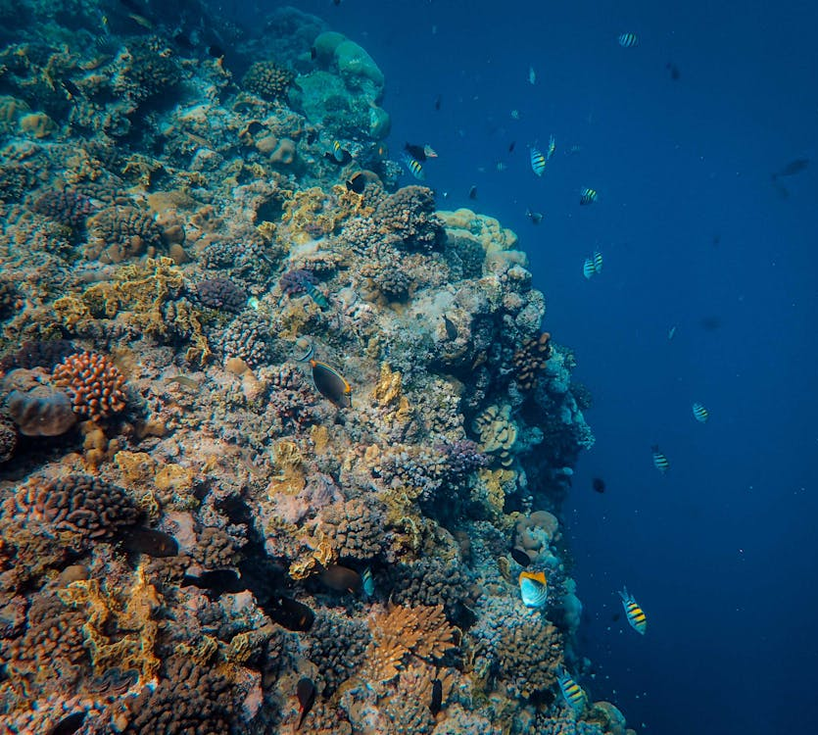
Μεροληπτική βιοπαρακολούθηση (biased monitoring)
3
1
Ανομοιογενής οικοσυστημική κάλυψη
2
1. https://www.pexels.com/photo/breathtaking-dolomites-alpine-meadows-and-peaks-35433553/
2. https://www.pexels.com/photo/fishes-swimming-in-sea-13211924/
3. https://www.pexels.com/photo/alpine-river-by-the-forest-24243305/
Notes:
Χερσαία οικοσυστήματα: υψηλό επίπεδο παρακολούθησης 66%, εσωτερικά ύδατα 24%, θαλάσσια ύδατα 21% -> κενά γνώσης, υποεκτίμηση διεργασιών και πιέσεων

Slide 15
Μεροληπτική βιοπαρακολούθηση (biased monitoring)
24%
3
1
Ανομοιογενής οικοσυστημική κάλυψη
2
66%
21%
Moersberger et al. 2024
1. https://www.pexels.com/photo/breathtaking-dolomites-alpine-meadows-and-peaks-35433553/
2. https://www.pexels.com/photo/fishes-swimming-in-sea-13211924/
3. https://www.pexels.com/photo/alpine-river-by-the-forest-24243305/
Notes:
Χερσαία οικοσυστήματα: υψηλό επίπεδο παρακολούθησης 66%, εσωτερικά ύδατα 24%, θαλάσσια ύδατα 21% -> κενά γνώσης, υποεκτίμηση διεργασιών και πιέσεων

Slide 16

Κενά στην χωρική κάλυψη (spatial coverage gaps)

Slide 17
Κενά στην χωρική κάλυψη (spatial coverage gaps)
Ανεπαρκής χωρική ανάλυση δεδομένων
...δυσκολία αποτύπωσης τοπικών τάσεων

Slide 18
Κενά στην χωρική κάλυψη (spatial coverage gaps)
Ανεπαρκής χωρική ανάλυση δεδομένων
...δυσκολία αποτύπωσης τοπικών τάσεων
Χαμηλή πυκνότητα δειγματοληψιών
...συμβιβαστικές αποφάσεις (trade-offs)

Slide 19
Κενά στην χωρική κάλυψη (spatial coverage gaps)
Ανεπαρκής χωρική ανάλυση δεδομένων
...δυσκολία αποτύπωσης τοπικών τάσεων
Χαμηλή πυκνότητα δειγματοληψιών
...συμβιβαστικές αποφάσεις (trade-offs)
Ασυνέχεια γεωγραφικής κάλυψης
...κατακερματισμός καταγραφής
Notes:
3. Διοικητικά και εθνικά σύνορα , οι τάσεις δεν αντιπροσωπεύουν βιολογικές διαφοροποιήσεις / οικολογικά πρότυπα κατανομής

Slide 20

Κενά στην χρονική κάλυψη (temporal coverage gaps)

Slide 21
Κενά στην χρονική κάλυψη (temporal coverage gaps)
Ανεπαρκής χρονική ανάλυση δεδομένων
Χαμηλή συχνότητα δειγματοληψιών
…και εδώ
Notes:
1. Υποεκτίμηση βραχυπρόθεσμων μεταβολών βιοποικιλότητας

Slide 22
Κενά στην χρονική κάλυψη (temporal coverage gaps)
Απουσία μακροχρόνιων σειρών δεδομένων
Ανεπαρκής χρονική ανάλυση δεδομένων
Χαμηλή συχνότητα δειγματοληψιών
Notes:
Μεμονωμένα/ βραχυπρόθεσμα έργα, ξεκίνησαν αργά -> μη δυνατότητα αναγνώριση τάσεων

Slide 23
Κενά στην χρονική κάλυψη (temporal coverage gaps)
Απουσία μακροχρόνιων σειρών δεδομένων
Ανεπαρκής χρονική ανάλυση δεδομένων
Snapshot monitoring
Χαμηλή συχνότητα δειγματοληψιών
Notes:
Αποσπασματική/ μονοετής δειγματοληψία

Slide 24
Κενά στην χρονική κάλυψη (temporal coverage gaps)
Απουσία μακροχρόνιων σειρών δεδομένων
Ανεπαρκής χρονική ανάλυση δεδομένων
Snapshot monitoring
Χαμηλή συχνότητα δειγματοληψιών
Έλλειψη διαχρονικότητας βιοπαρακολούθησης
Notes:
Διακοπή προγραμμάτων

Slide 25

Προσβασιμότητα δεδομένων (data accessibility gaps)
Δυσκολία πρόσβασης σε πρωτογενή δεδομένα
Ζητήματα ιδιοκτησίας
Γεωπολιτικοί φραγμοί
Notes:
1. Ανεξάρτητη επαλήθευσης ή χρήση σε εξειδικευμένες επιστημονικές αναλύσεις 3. Ρωσία/ Τουρκία εκτός Ευρωπαϊκής Ένωσης

Slide 26

Ενέργειες για την βελτίωση της βιοπαρακολούθησης
https://www.vecteezy.com/free-vector/graphic

Slide 27
Ενέργειες για την βελτίωση της βιοπαρακολούθησης
Συντονισμός και τυποποίηση σε ευρωπαϊκή κλίμακα
https://www.vecteezy.com/free-vector/graphic

Slide 28
Ενέργειες για την βελτίωση της βιοπαρακολούθησης
Συντονισμός και τυποποίηση σε ευρωπαϊκή κλίμακα
Ευρωπαϊκό Κέντρο Συντονισμού Βιοπαρακολούθησης - EBOCC
https://www.vecteezy.com/free-vector/graphic

Slide 29
Ενέργειες για την βελτίωση της βιοπαρακολούθησης
Συντονισμός και τυποποίηση σε ευρωπαϊκή κλίμακα
Ευρωπαϊκό Κέντρο Συντονισμού Βιοπαρακολούθησης - EBOCC
Καινοτόμες τεχνολογίες
https://www.vecteezy.com/free-vector/graphic

Slide 30
Ενέργειες για την βελτίωση της βιοπαρακολούθησης
Συντονισμός και τυποποίηση σε ευρωπαϊκή κλίμακα
Ευρωπαϊκό Κέντρο Συντονισμού Βιοπαρακολούθησης - EBOCC
Καινοτόμες τεχνολογίες
Ανοιχτά και Διαλειτουργικά δεδομένα
https://www.vecteezy.com/free-vector/graphic

Slide 31
Ευχαριστώ για την προσοχή σας!
Ερωτήσεις;

